Slide 1
Liikenteen terveysvaikutusten arviointi kaupunkiympäristössä
Jouni Tuomisto,
Vaikutusarviointiyksikkö, THL, Kuopio

Slide 2
Sisältö
Liikenteen terveysvaikutusten suuruusluokka
Eri terveysvaikutusten suhteet
Mikä vaikuttaa liikkumismuodon valintaan?
Radikaalien skenaarioiden arviointi
Nettimallit
Päätelmiä

Slide 3
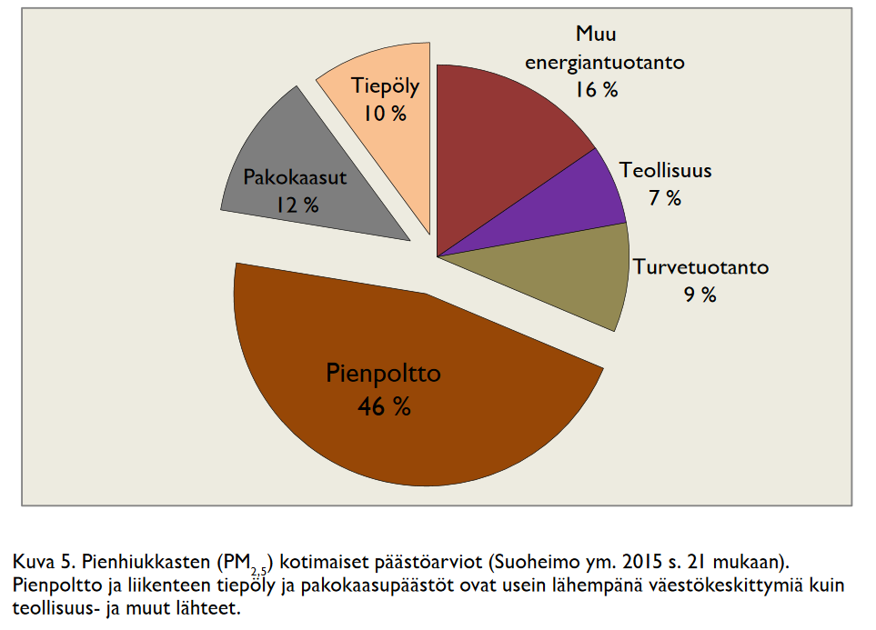
Pienhiukkasten päästöarviot
YM raportteja 16/2016
Notes:
http://julkaisut.valtioneuvosto.fi/bitstream/handle/10024/74861/YMra_16_2016.pdf?sequence=1
Otto Hänninen, Antti Korhonen, Heli Lehtomäki, Arja Asikainen, Isabell Rumrich. Ilmansaasteiden terveysvaikutukset. Ympäristöministeriön raportteja 16/2016.

Slide 4
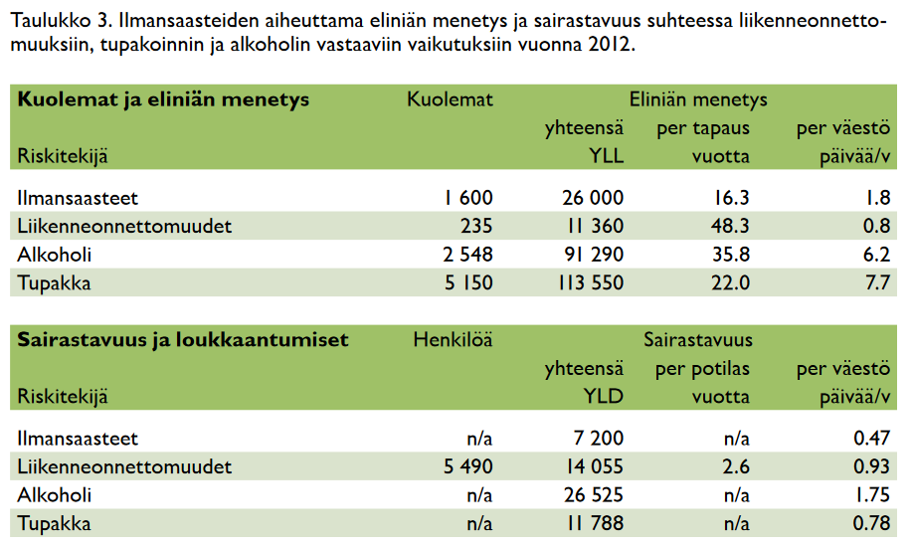
Ilmansaasteiden ja liikenneonnettomuuksien tautitaakka
YM raportteja 16/2016
Notes:
http://julkaisut.valtioneuvosto.fi/bitstream/handle/10024/74861/YMra_16_2016.pdf?sequence=1
Otto Hänninen, Antti Korhonen, Heli Lehtomäki, Arja Asikainen, Isabell Rumrich. Ilmansaasteiden terveysvaikutukset. Ympäristöministeriön raportteja 16/2016.

Slide 5
Whole-hanke: kokonaiskuva
Tainio ym, WHOLE-hanke 2016
Notes:
http://www.tut.fi/cs/groups/public/@l10239/@web/@p/documents/liit/x155761.pdf

Slide 6
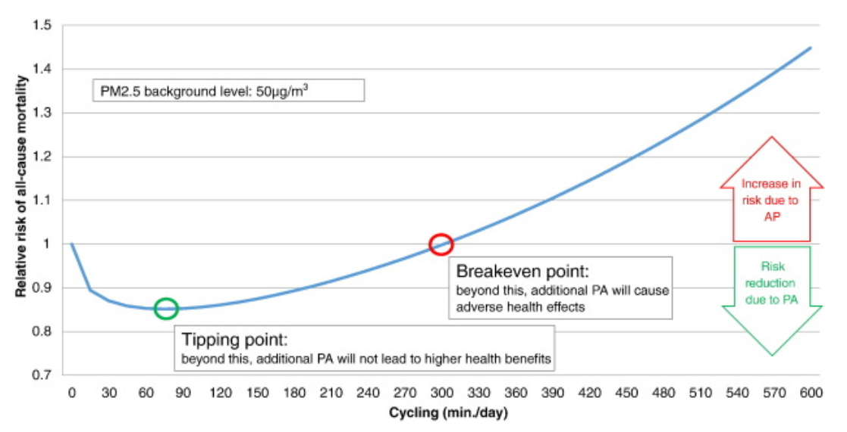
Ilmansaasteet vs. pyöräily
Tainio et al Prev Med 2016
Notes:
http://www.sciencedirect.com/science/article/pii/S0091743516000402
Prev Med. 2016 Jun;87:233-6. doi: 10.1016/j.ypmed.2016.02.002. Epub 2016 May 5.
Can air pollution negate the health benefits of cycling and walking?
Tainio M, de Nazelle AJ, Götschi T, Kahlmeier S, Rojas-Rueda D, Nieuwenhuijsen MJ, de Sá TH5, Kelly P, Woodcock J.

Slide 7
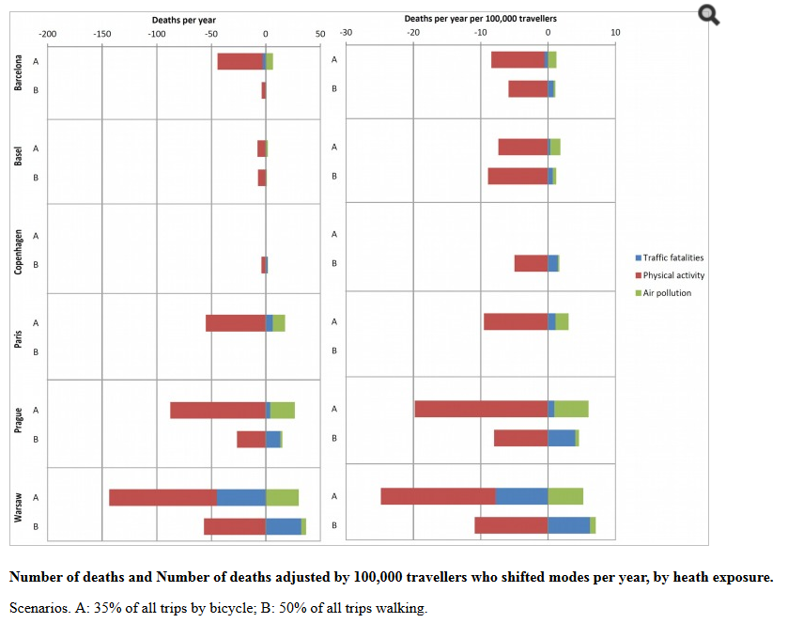
Hyötyliikunnan vaikutus eri kaupungeissa
Rojas-Rueda et al., 2016
Notes:
http://www.ncbi.nlm.nih.gov/pmc/articles/PMC4773008/
PLoS One. 2016; 11(3): e0149990.
Published online 2016 Mar 1. doi: 10.1371/journal.pone.0149990
PMCID: PMC4773008
Health Impacts of Active Transportation in Europe
David Rojas-Rueda,1,2,3,4,* Audrey de Nazelle,5 Zorana J. Andersen,6 Charlotte Braun-Fahrländer,7,8 Jan Bruha,9 Hana Bruhova-Foltynova,9 Hélène Desqueyroux,10 Corinne Praznoczy,11 Martina S. Ragettli,7,8 Marko Tainio,12,13 and Mark J. Nieuwenhuijsen1,2,3,4

Slide 8
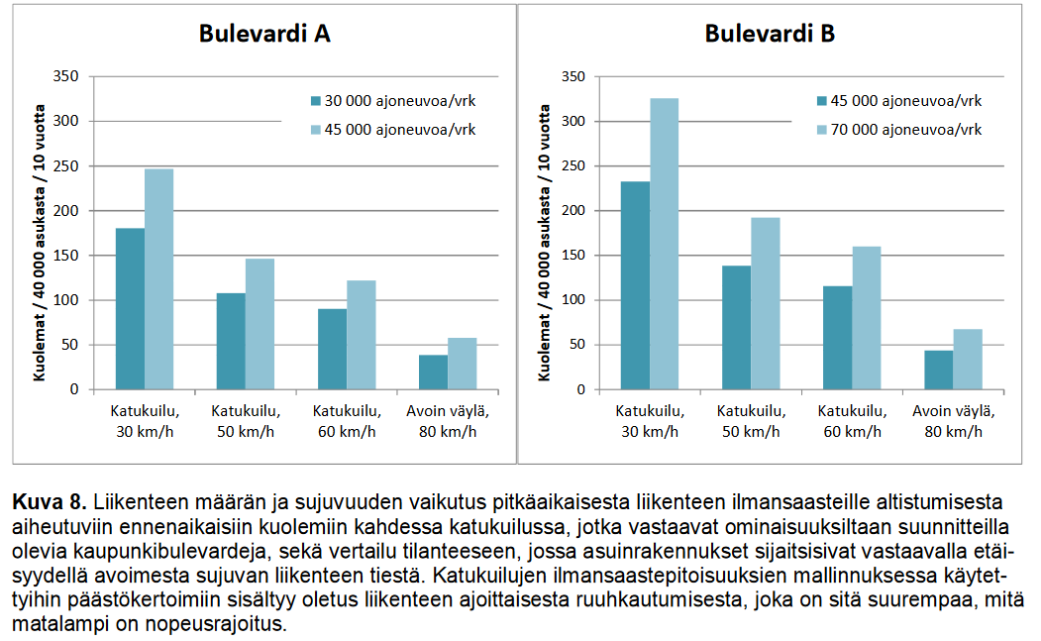
Katukuilut ja terveys
Kollanus ym., 2015
Notes:
Virpi Kollanus, Timo Lanki, Pekka Taimisto, Tarja Yli-Tuomi, Anu Kousa, Päivi Aarnio, Jarkko Niemi. 15.5.2015. Ilmansaasteiden terveysriskit teiden ja katujen varsilla. HSY:n julkaisuja 2/2015. Isbn (pdf) 978-952-6604-91-6
https://www.hsy.fi/sites/Esitteet/EsitteetKatalogi/Julkaisusarja/2_2015_Ilmansaasteiden_terveysriskit_teiden_ja_katujen_varsilla.pdf

Slide 9
Viherympäristöjen pitkäaikaisvaikutukset
Lanki 2015
Notes:
http://docplayer.fi/docview/27/9945977/#file=/storage/27/9945977/9945977.pdf

Slide 10
Viheralueiden vaikutus liikkumiseen
Begacys-hanke 2016

Slide 11
Pyöräilyverkoston vaikutus liikuntaan
Begacys-hanke 2016
Notes:
http://www.slideshare.net/THLfi/mkiopas-tomi-voiko-kaupunkirakenteella-ja-viheralueilla-edist-kestv-ja-terveellist-liikkumista-begacyshankkeen-tuloksia Tomi Mäki-Opas, 25.4.2016

Slide 12
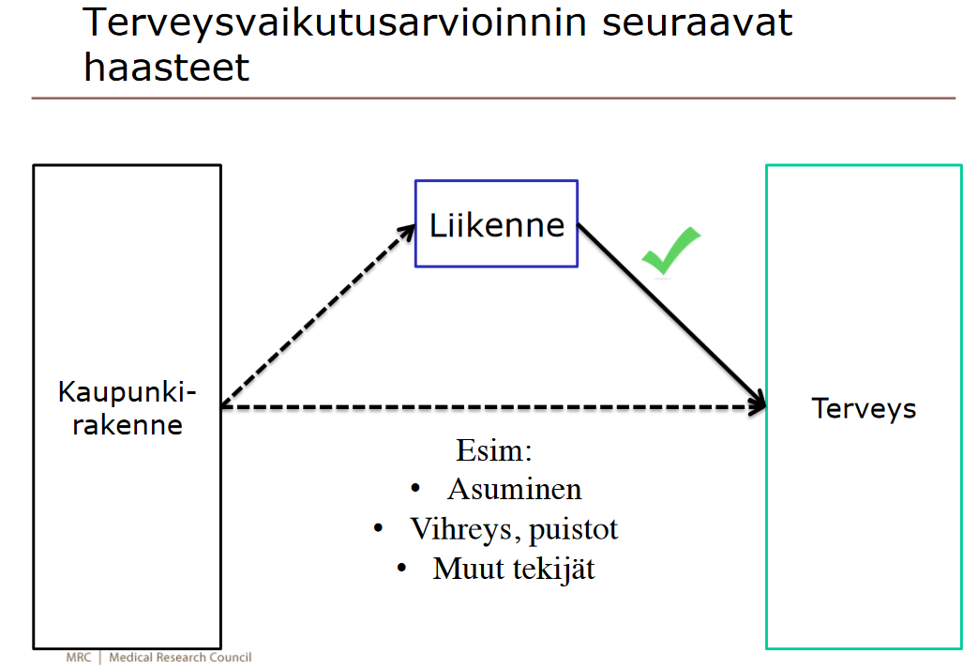
WHOLE: Seuraavat haasteet
Tainio ym, WHOLE-hanke 2016
Notes:
http://www.tut.fi/cs/groups/public/@l10239/@web/@p/documents/liit/x155761.pdf

Slide 13
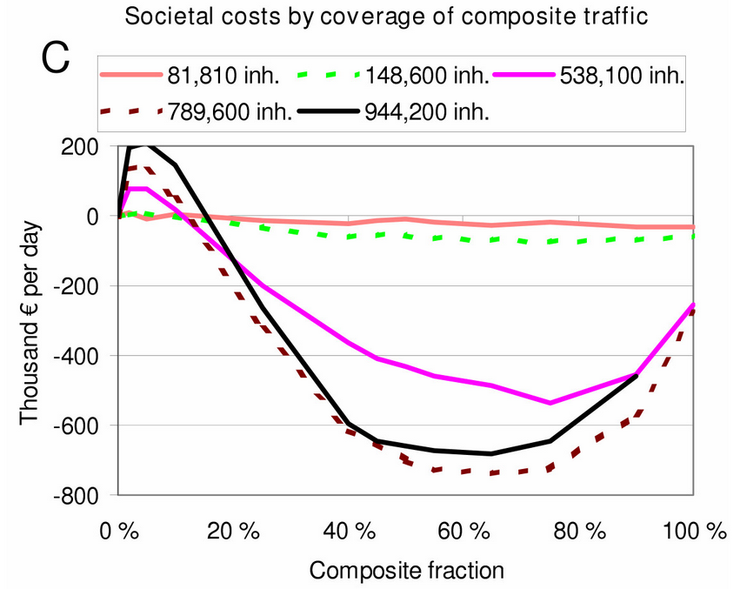
Radikaalit liikenneskenaariot: matkoja yhdistelevä kutsutaksiliikenne
Kustannukset:
Palkat
Ajoneuvot
Ilmasto
Terveys
Maankäyttö
yms.
Tuomisto et al BMC Public Health 2005
Notes:
Tuomisto and Tainio. BMC Public Health. 2005 Nov 25;5:123.
An economic way of reducing health, environmental, and other pressures of urban traffic: a decision analysis on trip aggregation.
http://bmcpublichealth.biomedcentral.com/articles/10.1186/1471-2458-5-123

Slide 14
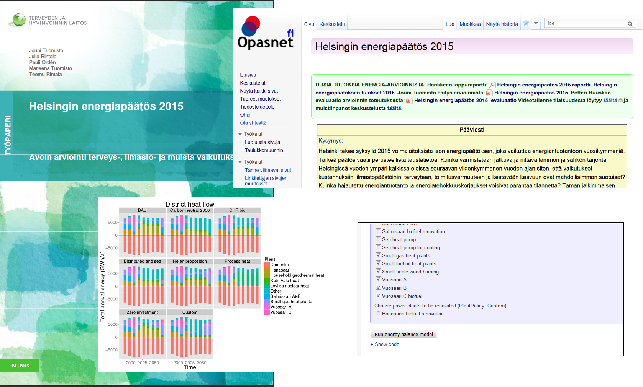
Nettimallit mahdollistavat yhteistyön ja yksityiskohtaisen tiedon jakamisen

Slide 15
Suomalaista asiantuntemusta on paljon terveydestä, liikkumisesta ja kaupunkirakenteesta
Marko Tainio (Cambridge, UK)
WHOLE: (TUT)
BEGACYS (Tomi Mäki-Opas, THL)
Tautitaakka (Otto Hänninen, THL)
Viheralueet, melu (Timo Lanki, THL)
Radikaalit liikenneskenaariot, nettimallit (Jouni Tuomisto, THL)

Slide 16
Päätelmiä
Erinomainen aika satsata liikenteeseen ja terveyteen.
Isoja mahdollisuuksia, isoja haasteita.
Suomalaista asiantuntemusta löytyy monipuolisesti.
Avoimuus, yhteistyö, tietojen vaihtaminen on valttia.
Avoin data ja nettimallit iso lupaus.

